Slide 1
Dawn Of Gates
Un jeu de O_Dev

Slide 2
Planning de réalisation

Slide 3
Ce qui a été accompli : Steven

Slide 4
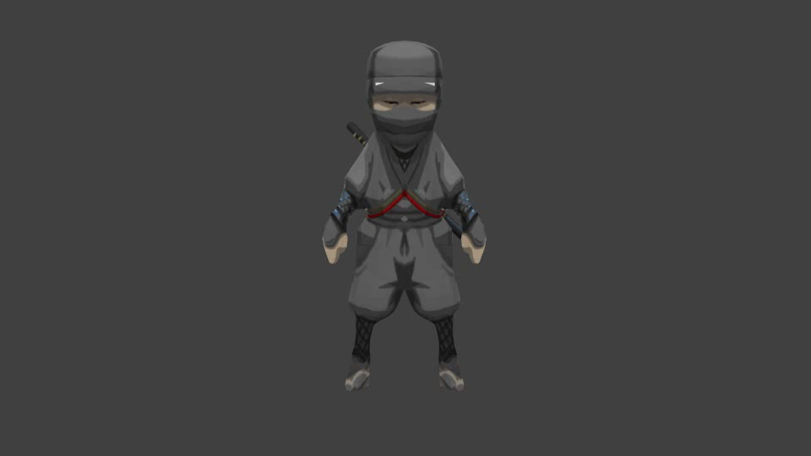
Ce qui a été accompli : Victor

Slide 5
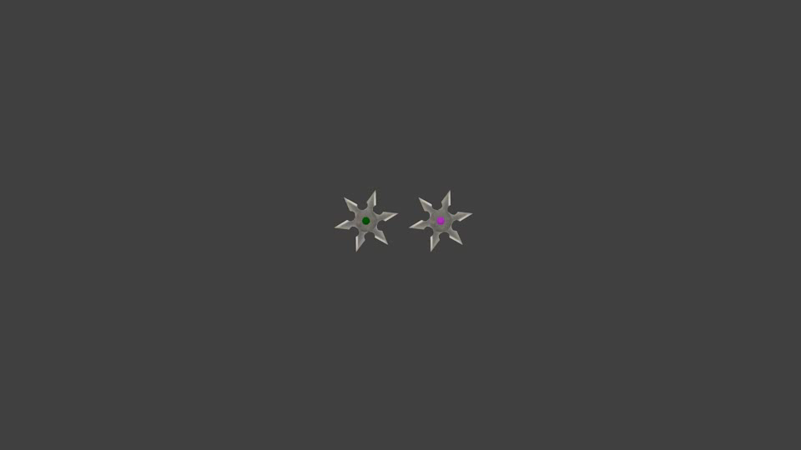
Ce qui a été accompli : Victor

Slide 6
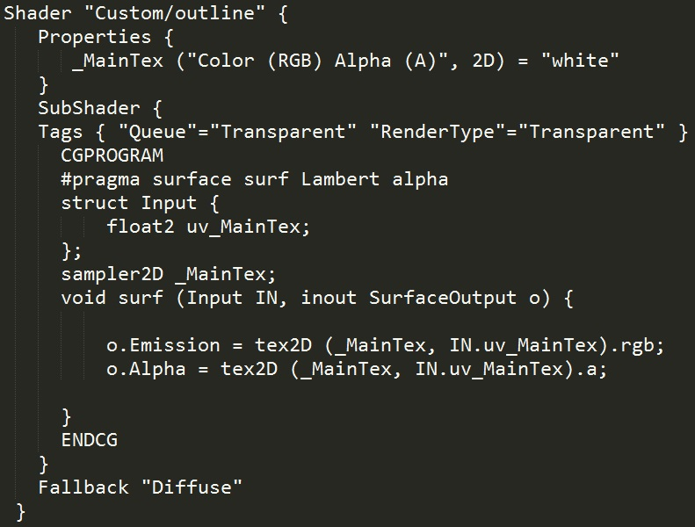
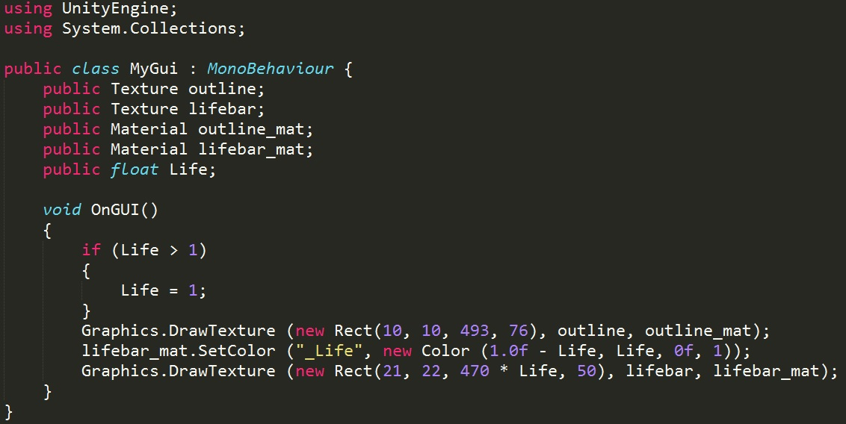
Ce qui a été accompli : Victor

Slide 7
Ce qui a été accompli : Timothée

Slide 8
Ce qui a été accompli : Idris

